Slide 1
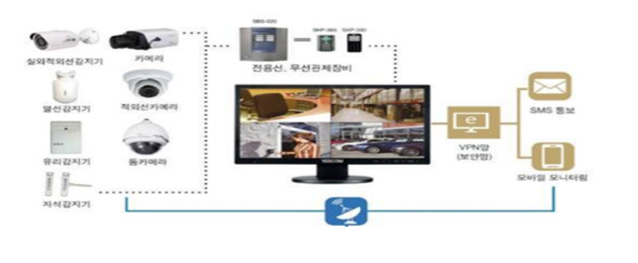

통합 관제(원격제어)솔루션

Slide 2
Ⅰ. 통합 관제(원격 제어) 서비스 제안 배경
가. 제안 배경
1. 현 출입관제 시스템의 보완 – 공동현관 출입, 방문차량 통제, 외부차량 불법 주차 단속의 통합 관제
2. 입주민의 경비업무에 대한 NEEDS 및 IT 기반의 새로운 경비 기법 도입
3. 경비 인력 및 경비업무의 최적화 방안 마련 – 경비원 감원, 관리원 전환, 휴게시간 운용에 대비
나. 개선 방향 - 단지 유형별 적용 방안
1. 경비원 휴식 시간, 감원, 관리원 전환으로 생가는 경비업무 공백으로 통합경비 시스템 추진
► 첨단 IT, 스마트 기반의 ➀ 주차차단기 설치 공사, ➁ 스마트 공동현관 출입 시스템 공사,
➂ KT MBro 무선 CCTV 구축 공사 제안
► 위 1항의 비 대면 출입 & 통합관제를 위한 원격 제어 기술 제공
2. 기존 주차차단기, 공동현관 자동 출입 시스템이 있으나, 정문, 후문, 방재센터를 제각각 운용하고,
경비원이 경비실에서 붙박이로 근무해야만 하는 단지를 위한 제안
► 정문, 후문, 방재 센터 중 어느 한 곳으로 모아 통합관리(위 1항 원격제어 기술 적용)
► VoIP 전화기, 경비실기로 경비 호출 시 경비원 스마트폰에 착신전환 & 접점에 의한 원격제어
3. RFid 방식 주차차단기 운용 또는 출입 관제가 잘 안 되는 단지를 위한 제안
► 기존 설비 최대한 재활용(보상 방식) + 최신 장비로 교체 + 관리용 웹(입주민 app)서비스
► 비 입찰 수의계약방식으로 진행도 가능함
나. 시장 귬

Slide 3
Ⅱ. 통합 관제(원격 제어) – 자동 현관 출입 시스템 원격 제어업무 Flow
자동 현관 출입 시스템 원격 제어 업무 flow
❶ 경비실 근무 시 기존의 경비실 기로 통화 후 스위치로 공동 현관문 개방
❷ 외근 시 경비실 기를 경비 업무용 스마트폰으로 착신 전환하여 통화 후 스마트폰 app(원격)으로 출입
개방
❸ 정문, 후문 초소는 물론 방재센터까지 운용하면서 경비근무자가 풀(붙박이)로 근무하는 경우
한곳에서 통합 관제하거나 경비원이 스마트폰으로 원격제어(관리) → 경비원 인건비 절감 > 구축비용
입주자
월 패드
경비 호출
❶수동(스위치)
경비실기
통화
방문자
로비폰
방
현관문 개방
스마트폰
통화
착신전환
❷원격 제어
스마트 app
나. 시장 귬

Slide 4
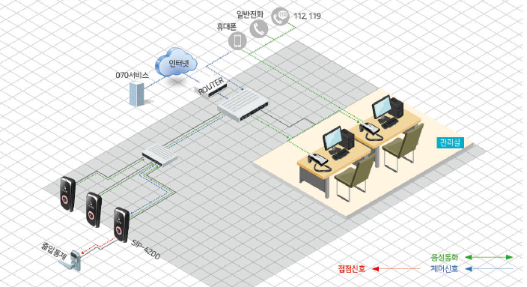
Ⅲ. 통합 관제(원격 제어) – 공동 현관 출입 관제 구성도
나. 시장 귬

Slide 5
Ⅳ. 통합 관제(원격 제어) – 주차차단기 시스템 원격 제어업무 Flow
2. 주차 차단기 원격 제어 업무 flow
❶ 경비실 근무 시 기존의 VoIP전화기로 방문 차량 운전자와 통화 후 스위치로 공동 현관문 개방
❷ 외근 시 VoIP전화기를 경비 업무용 스마트폰으로 착신 전환하여 통화 후 스마트폰 app(원격)으로
주차 차단기 개방
❸ 정문, 후문 초소는 물론 방재센터까지 운용하면서 경비근무자가 풀(붙박이)로 근무하는 경우
한곳에서 통합 관제하거나 경비원이 스마트폰으로 원격제어(관리) → 경비원 인건비 절감 > 구축비용
경비 호출
❶수동(스위치)
방문 차량
VoIP 자기
VoIP 모기
통화
주차 차단기
개방
스마트폰
통화
착신전환
❷원격 제어
스마트 app
나. 시장 귬

Slide 6
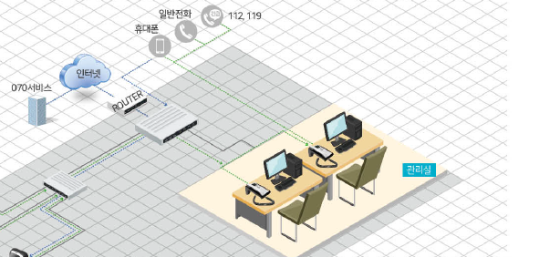
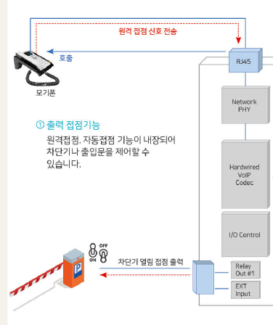
Ⅴ. 통합 관제(원격 제어) – 주차 차단기 출입 관제 구성도
나. 시장 귬

Slide 7
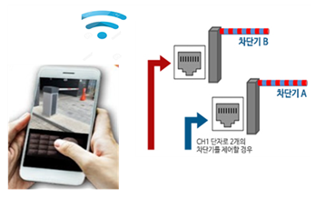
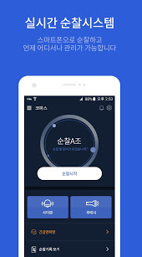
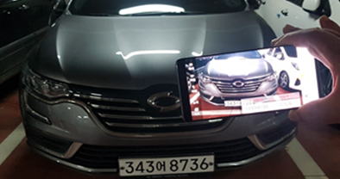
Ⅵ. 통합 관제(원격 제어) – 경비업무용 스마트폰
• 비 대면, 비 접촉 통합경비 시스템을 스마트폰 기반으로 관리(원격제어)를 하는 전용 핸드폰 제공
• 경비원 본인 핸드폰에 APP을 설치하기에는 한계가 있으므로 경비용 어플을 설치한 폰을 제공하는 방식
• 단지 실정에 맞도록 개별 또는 통합 솔루션 맞춤형 제공 가능
주차차단기 원격제어 APP | 모바일 순찰 APP | 주차단속 APP
나. 시장 귬

Slide 8
Ⅵ. 통합 관제(원격 제어) – 사용자별 용도 및 공급가
⚫
사용자 별 용도
⚫ 경비업무용 APP 목록
NO | 솔루션(app) | 가격 | 비고
1 | 공동현관 출입 관리 | 월 2만 | 경비실기 착신 + 출입문 원격 제어
2 | 주차차단기 원격 제어 | 월 2만 | VoIP 전화 착신 + 차단기 원격 제어
3 | 주차단속 app | 월 2만 | 차량번호 스마트폰 연속 촬영
4 | 모바일 순찰 app | 월 9,900원 | 순찰 칩(NFC) 개당 990원
5 | 그룹 통화(무전) | 월 4,000원 | KT 기업전용 톡 구매 시 무료
6 | 스마트폰 | 월 33,000 ~ | 스마트폰 요금제
* 자동현관 출입시스템, 주차차단기 시스템 구축 비용은 단지별 견적에 따름(기술력은 최고, 구축 비용은 최저)
나. 시장 귬

Slide 9
감사합니다!

